Slide 1
A Reforma Tributária no Brasil
Fernando Mombelli – Auditor-Fiscal da RFB
Novembro de 2023
Notes:
09 de fevereiro de 2023

Slide 2
Os desafios da Reforma Tributária no Brasil: a reforma da tributação no consumo e na renda serão indutoras do desenvolvimento econômico e da desconcentração da renda.

Slide 3
Quadro atual do Sistema Tributário Brasileiro na Tributação sobre o consumo Emenda Constitucional nº 18/1965:
Imposto dos municípios – ISS
Imposto dos estados – ICMS
Imposto federal – IPI
Contribuições sociais federais – Pis/Cofins

Slide 4
Os problemas do Sistema Tributário atual:
Divisão da base de consumo entre os entes federativos
Inúmeras alíquotas e diferentes base de cálculo para apuração dos tributos (complexidade)
Falta de padronização
Ineficiência arrecadatória, evasão fiscal
Disputa entre entes federativos (Estados X Municípios)
Ineficiência arrecadatória
Distorção na concorrência
Guerra fiscal
Cumulatividade com resíduo tributário nas exportações e investimentos
Tributação na origem e no destino

Slide 5
Princípios a serem observados
Simplificação
Segurança Jurídica
Redução dos custos burocráticos
Equidade e extinção de privilégios
Não aumento de carga tributária
Combate à evasão fiscal
Neutralidade nas decisões econômicas
Mais investimento e mais emprego

Slide 6
Tributação do valor agregado (IVA)
Uma nova forma de tributar o consumo
Incidência somente sobre o valor agregado ao produto ou ao serviço.
Crédito financeiro, imediato e monetizado.
Transparência para o cidadão.
Desoneração dos investimentos produtivos
Desoneração das exportações

Slide 7
Características do IVA na PEC 45
O IVA é um imposto sobre o valor adicionado em cada etapa de produção ou circulação de bens ou serviços
O ônus econômico é suportado pelo consumidor final
Deve ser recolhido no local do destino (País, estado ou município) onde está o consumidor final
Instituição de poucas alíquotas ou regimes diferenciados para setores muito específicos (por exemplo saúde, educação, pequenos produtores rurais)
Direito ao creditamento imediato e incondicional dos créditos advindos da aquisição dos insumos, despesas diretas e indiretas e investimentos (crédito financeiro)
Crédito compensável e ressarcível
Cashback para a população mais pobre
Manutenção da carga tributária global

Slide 8
Características do IVA na PEC 45
Idêntica base legal da CBS e do IBS no território nacional
Base ampla de incidência (bens tangíveis e intangíveis, direitos e serviços
Garante não cumulatividade plena – todas as operações tributadas geram crédito para o adquirente
Desoneração plena das exportações e investimentos
Devolução rápida e eficiente de outros créditos dos contribuintes
Incidência “por fora” – não incide sobre ele mesmo e sobre bases tributadas pelo IBS e CBS
Utilização mínima de obrigações acessórias, com base dos documentos fiscais eletrônicos já existentes
Simples Nacional com sistemática própria, admitindo opção pelo IBS e CBS sem precisar sair do Simples Nacional sobre os outros impostos e contribuições
Cashback para contribuintes de baixa renda

Slide 9
Características do IVA na PEC 45
Assegurado o adequado tratamento tributário ao ato cooperativo por lei complementar
Regimes diferenciados iguais para serviços financeiros, imóveis e combustíveis, entre outos.
Tributação especial para os pequenos produtores rurais e para produtos da cesta básica.
Regras de transição para implementação dos novos tributos e redução paulatina dos atuais
Regras de transição para a distribuição dos recursos entre estados e municípios segundo as novas regras
Instituição do imposto seletivo para produtos nocivos à saúde ou ao meio ambiente.
Preservação da zona franca de Manaus
Fundo de Desenvolvimento Regional

Slide 10
Regras de Transição dos tributos Na PEC 45
Transição para a CBS
Implementação no ano de 2026, com alíquota de 1%, compensado com a arrecadação do Pis/Cofins
Implementação plena com a alíquota de referência em 2027
Preservação do IPI sobre produtos relevantes oriundos da ZFM e redução a zero dos demais produtos
Transição do IBS, redução gradual do ICMS e ISS:
I – 90% em 2029;
II – 80% em 2030;
III – 70% em 2031; e
IV – 60% em 2032.
Os benefícios ou incentivos fiscais ou financeiros relativos aos impostos previstos nos arts. 155, II, e 156, III, da Constituição Federal, não alcançados pelo disposto no caput, serão reduzidos na mesma proporção.

Slide 11
Regras de Transição dos tributos Na PEC 45
I – garantia das regras atuais do regime de repartição para estados e municípios
De 2029 a 2032 no montante a 90% do imposto segundo as regras atuais – origem e destino
De 2032 a 2078 – redução gradual desta base em em 1/45 avos por ano, a partir de 2033.

Slide 12
Regras de Transição dos tributos Na PEC 45
I – garantia das regras atuais do regime de repartição para estados e municípios
De 2029 a 2032 no montante a 80% do imposto segundo as regras atuais – origem e destino
Em 2033, no montante de 90%
De 2034 a 2077 – redução gradual desta base em 1/45 avos por ano, a partir de 2034.

Slide 13
Natureza do Tributo | EUA | BRASIL | Média OCDE
Consumo/folha | 40,6% | 74,8% | 60,4%
Renda | 49,1% | 20,8% | 34,1%
Patrimônio | 10,3% | 4,4% | 5,5%
Comparativo da distribuição das diferentes bases de tributação na arrecadação total

Slide 14
CARGA TRIBUTÁRIA TOTAL=33% DO PIB | Distribuição
Consumo/Folha | 24,69%
Renda | 6,87%
Patrimônio | 1,45%

Slide 15
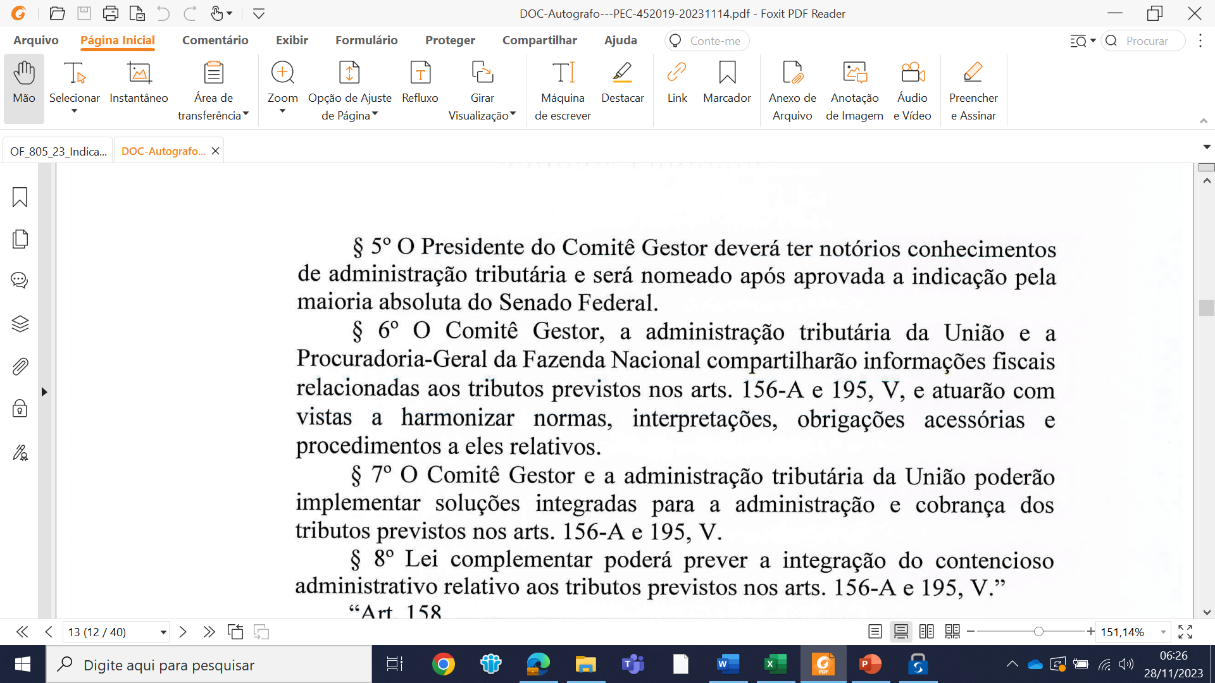
Regras de Transição dos tributos Na PEC 45
I – garantia das regras atuais do regime de repartição para estados e municípios
De 2029 a 2032 no montante a 90% do imposto segundo as regras atuais – origem e destino
De 2032 a 2078 – redução gradual desta base em em 1/45 avos por ano, a partir de 2033.

Slide 16
Obrigado!
Notes:
Obrigado!

